Slide 1

Huisarts: niet verloskundig actief

Slide 2





Richtlijn
Preventie, Diagnostiek en Behandeling
van Hyperbilirubinemie
bij pasgeborenen >35 weken
multidisciplinaire EBRO richtlijn

Slide 3
Knelpunt: Kernicterus door bilirubine
is vermijdbaar
maar komt nog steeds voor
Knelpunt: preventie en tijdig herkenning
adequate behandeling
Oplossing: goede samenwerking
multidisciplinaire richtlijn
NVK, KNOV, NVOG, NHG-VAH, AJN,
NVKC,STING,Kind & Ziekenhuis

Slide 4
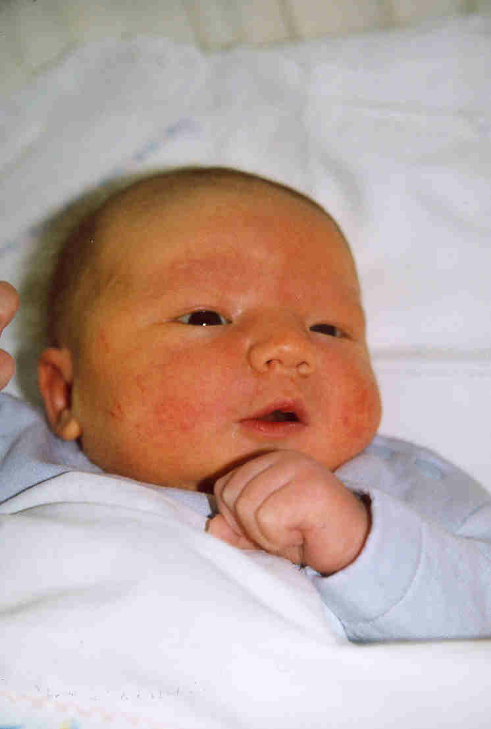
Fysiologische icterus neonatorum
Vrijwel alle pasgeborenen kortdurend geel
Bilirubine in bloed en huid
Vanaf 2e -4e dag tot einde eerste week
Vanaf hoofd – romp – armen/benen
Maximum op 3-4e dag: 80-100 umol/l
Duur meestal 8 tot maximaal 14 dagen
Door onrijpheid van lever

Slide 5
Icterus – geelzien - Hyperbilirubinemie
Gele verkleuring van huid en
slijmvliezen stapeling van bilirubine
teveel bilirubine, invloed op hersenen
- Sufheid
- Slecht drinken
- Dehydratie
Risico op hersenschade - kernicterus

Slide 6
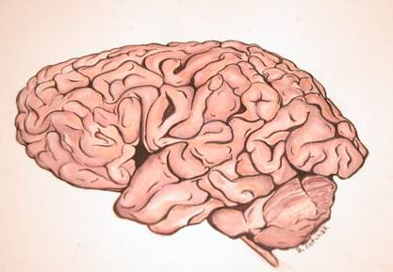
bilirubine stofwisseling
Bloed
bilirubine
omzetting
geconjugeerd
bilirubine
hersenen
lever
gal
rode
bloed
lichaampjes
darmen
heropname
bilirubine
ontlasting

Slide 7
Pathologische Hyperbilirubinemie
Te snel geel (<24hr), te hoog TSB, te lang hoog TSB
Oorzaken
- te veel bilirubine gemaakt
- te weinig bilirubine omgezet
- te trage uitscheiding van bilirubine

Slide 8
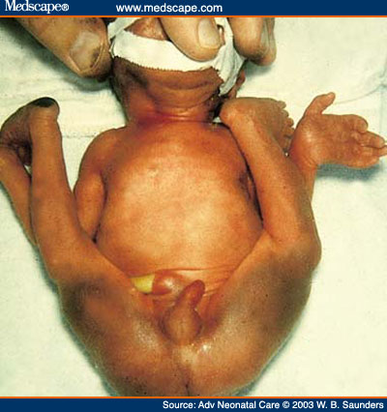
Oorzaken van hyperbilirubinemie
- te veel bilirubine gemaakt
te hoge bloedafbraak = hemolyse
hematomen
polycytemie
bloedgroepantagonismen
aandoeningen van erythrocyten
G6PD, sferocytose etc.
- te trage omzetting van bilirubine
- te trage uitscheiding van bilirubine

Slide 9
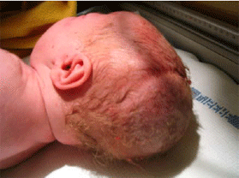
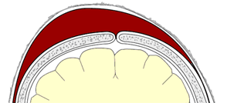
Oorzaken van hyperbilirubinemie
- te veel bilirubine gemaakt
Hematomen
Cefaal hematoom
blauwe stuit

Slide 10
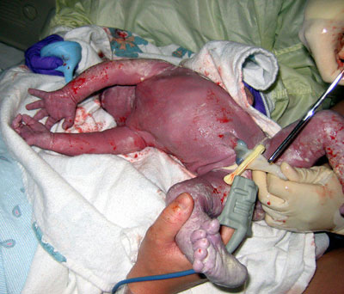
Oorzaken van hyperbilirubinemie
- te veel bilirubine gemaakt
Polycytemie = teveel rode bloedlichaampjes
= te dik / stroperig bloed
plasma
cellen
normaal
polycytemie
Paars - plethorisch

Slide 11
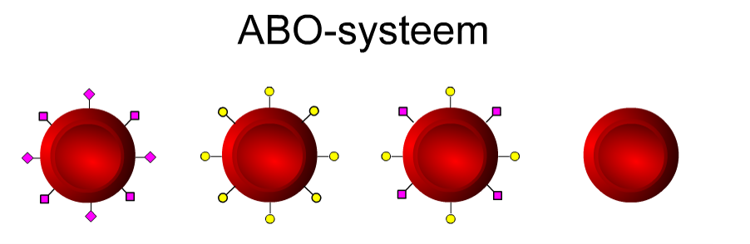
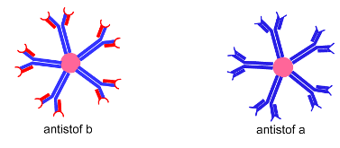
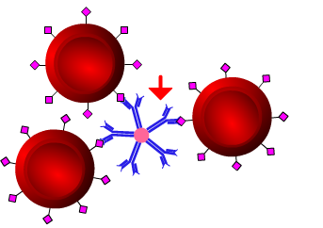
Bloedgroepen-antagonismen
Rode bloedlichaampjes
met antigenen
Antistoffen tegen
rode bloedlichaampjes
Bloedgroep A met
antistoffen tegen A
- klontering
- bloedafbraak

Slide 12
Bloedgroepen-antagonismen
Heb je bloedgroep A, dan heb je antistoffen tegen B
Heb je bloedgroep B, dan heb je antistoffen tegen A
Heb je bloedroep 0, dan heb je antistoffen tegen A en B
Heb je bloedgroep AB, dan heb je geen antistoffen
..en de antistoffen kunnen over de placenta gaan naar kind

Slide 13
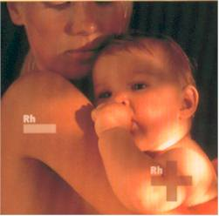
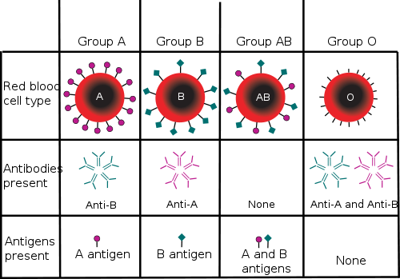
Bloedgroepen-antagonismen
Moeder maakt antistoffen tegen bloegroep
van het kind.
Gaat over placenta naar kind
Breekt bloed van kind af
Rhesus antagonisme tussen moeder en kind
Moeder rhesus negatief en kind rhesus positief
ABO antagonismen
Moeder bloedgroep O en kind A,B of AB
Antistoffentesten vaak niet afwijkend
Naast Rhesus en ABO nog andere
Soorten bloedgroepen mogelijk

Slide 14
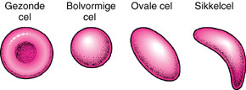
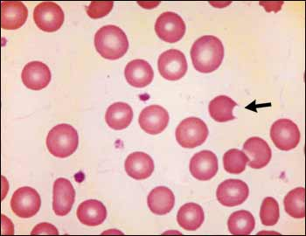
Oorzaken van hyperbilirubinemie
- te veel bilirubine gemaakt
te hoge bloedafbraak = hemolyse
aandoeningen van erythrocyten
G6PD, sferocytose etc.
G6PD ziekte van wand
van rode bloedlichaampjes
- sneller kapot
afwijkende vorm
= sneller kapot

Slide 15
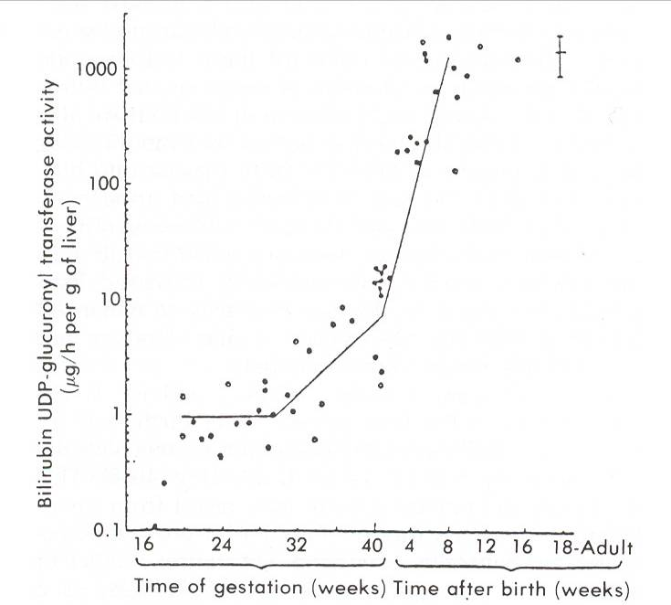
Oorzaken van hyperbilirubinemie
- te veel aanbod aanbod ongeconjugeerd bilirubine
- te trage omzetting van bilirubine
= conjugatiestoornis
leverenzymrijping (“fysiologische icterus”)
borstvoedingsicterus
leverenzymdeficientie
congenitale infecties
- te trage uitscheiding van bilirubine
rijping leverenzymen

Slide 16
Oorzaken van hyperbilirubinemie
- te trage omzetting van bilirubine
conjugatiestoornis
leverenzymrijping (“fysiologische icterus”)
borstvoedingsicterus
- eerste levensweek vooral te weinig
voedingsinname
- na de eerste week ?? Enzijmrijping ?
leverenzymdeficientie
- aangeboren leverziekten
congenitale infecties
- viraal

Slide 17
Oorzaken van hyperbilirubinemie
- te veel aanbod aanbod ongeconjugeerd bilirubine
- te trage omzetting van bilirubine
- te trage uitscheiding van bilirubine
vaak ook geconjugeerd = cholestase = galafvloedstoornis
galwegobstructie
congenitale infecties
levercelbeschadeging
urineweginfecties

Slide 18
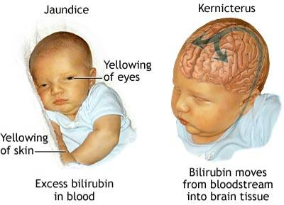
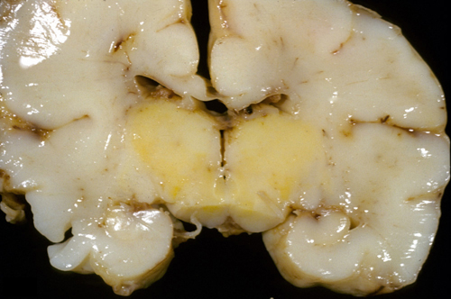
Fasen van kernicterus
Acuut
slecht drinken,sloom, slap
later geirriteerd, juist hypertoon,
hoog-huilen, overstrekken en koorst
Afwisselend slap en overstrekken
stupor – convulsies – coma
overlijden
Chronisch
chorea athetose = spastisch
doofheid
verticale blikparese
tandverkleuringen
meestal IQ gespaard

Slide 19

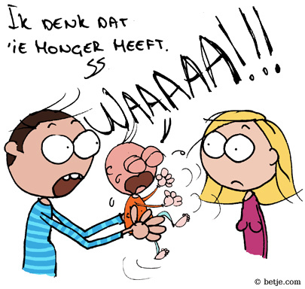
Kernicterus
Onderliggende oorzaken wereldwijd
Glucose 6 fosfaat dehydrogenase deficientie (G6PD)
Bloedgroepantagonismen
Ondervoeding aan de borst

Slide 20
Kernicterus
Glucose 6 fosfaat dehydrogenase deficientie
(G6PD-deficientie)
- favisme
- hemolyse
- tuinbonen
- geneesmiddelen
- X-linked, recessief
- maar ook vrouwen
- werelddistributie

Slide 21
Pathologische Hyperbilirubinemie Samenvattend
Te snel geel (<24hr), te hoog TSB, te lang hoog TSB
Oorzaken
- te veel bilirubine gemaakt: te veel bloedafbraak
- te weinig bilirubine omgezet: leverenzymrijping traag (BV)
- te trage uitscheiding van bilirubine: cholestase

Slide 23
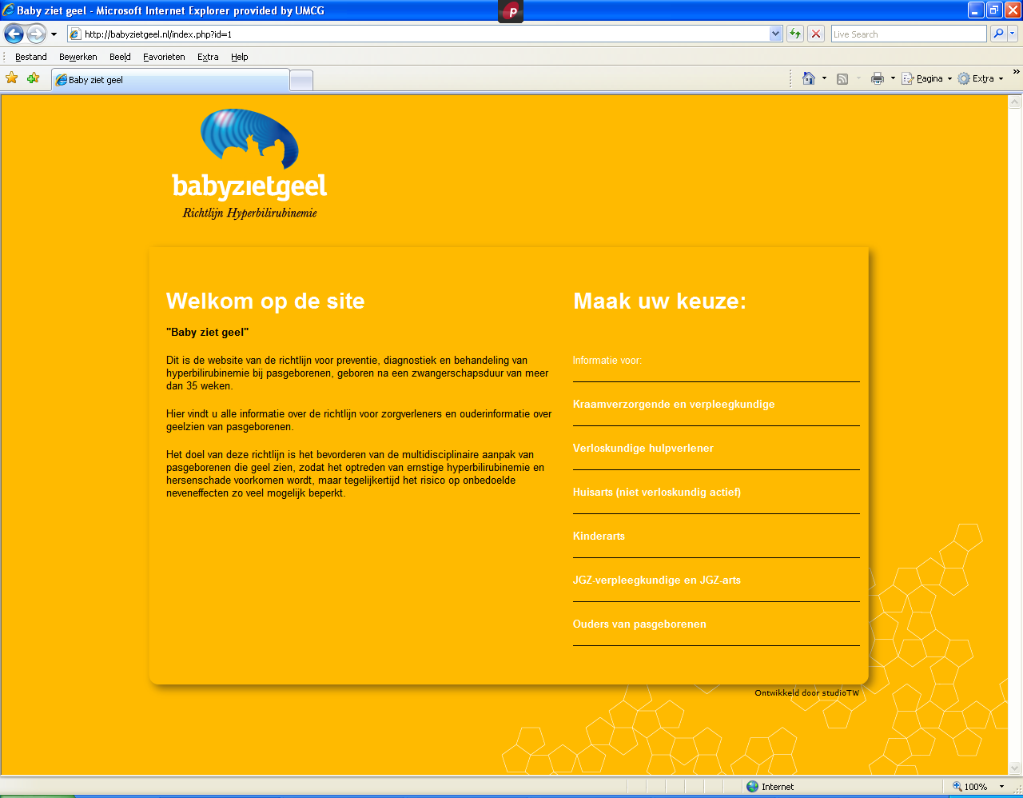

Slide 24
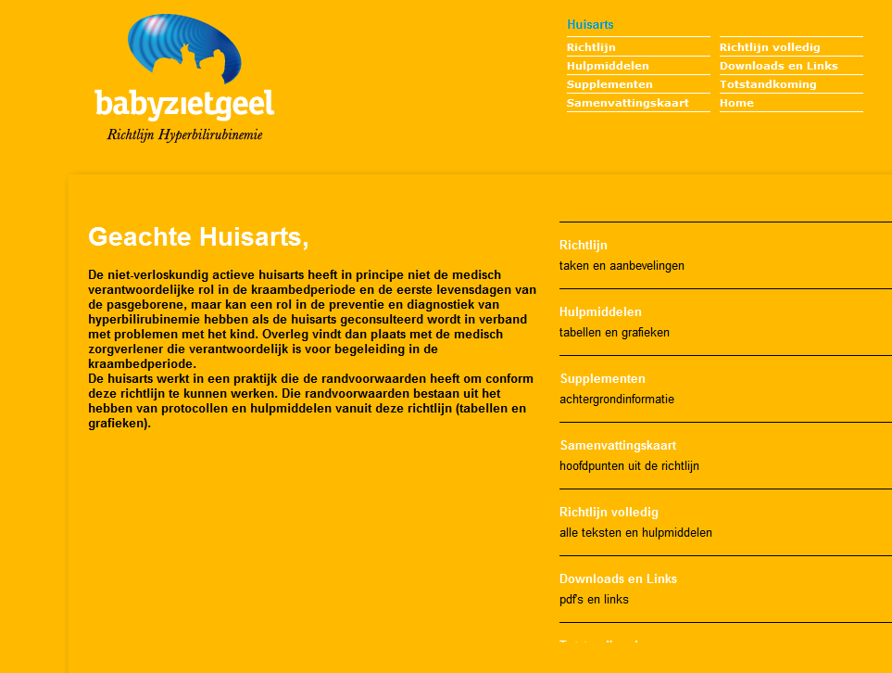

Slide 25
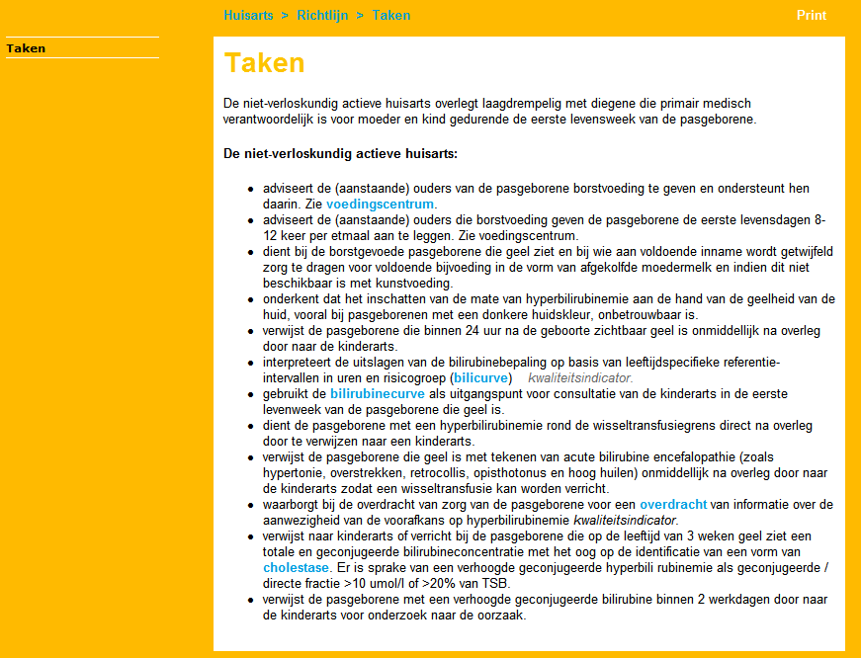

Slide 26
Preventieve taken
Postnataal
- adviseer en ondersteun borstvoeding, min 8x per dag
- bij geel en onvoldoende borstvoeding: bijvoeden
- onderken inschatting gele kleur is lastig
- geel binnen 24 uur => kinderarts
- bilicurve bij interpretatie TSB
- bilicurve: risicogroep en de leeftijd in uren
- bilicurve: TSB en trek geconjugeerd bili niet af
- TSB boven FT-grens =>kinderarts
- bilirubine encefalopathie =>kinderarts
- geef ouderinformatie
- geconjugeerde hyperbilirubinemie => kinderarts
- geef overdracht van informatie

Slide 27
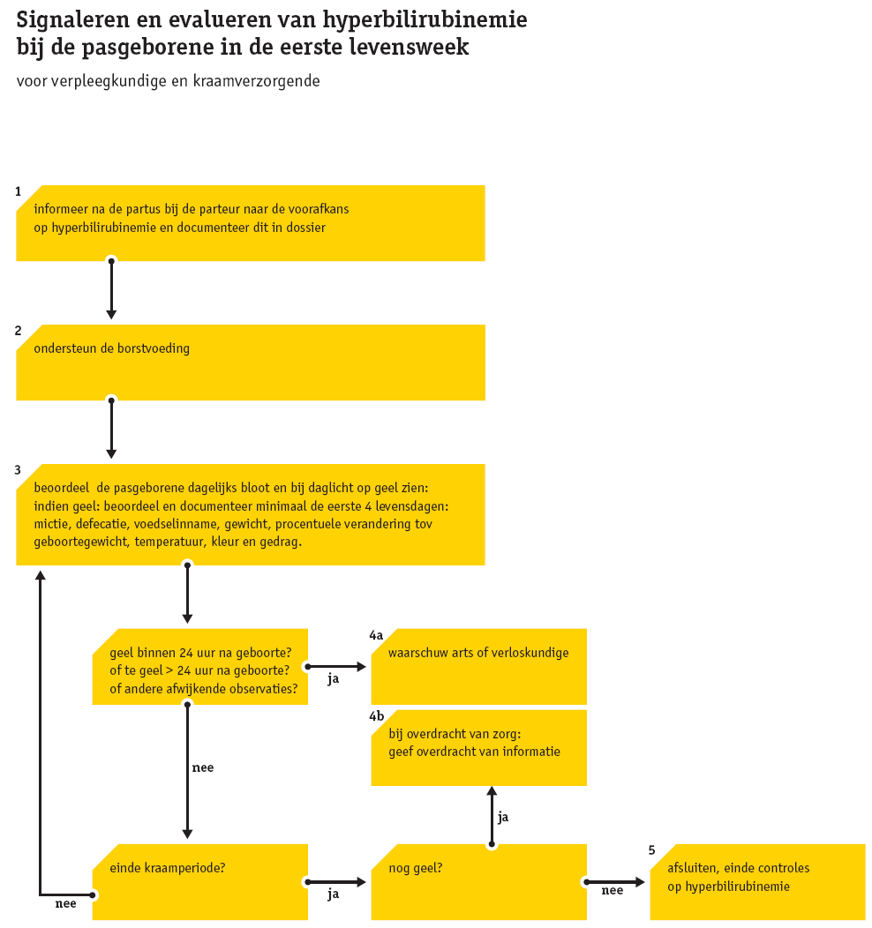

Slide 29
Preventieve taken

Slide 30
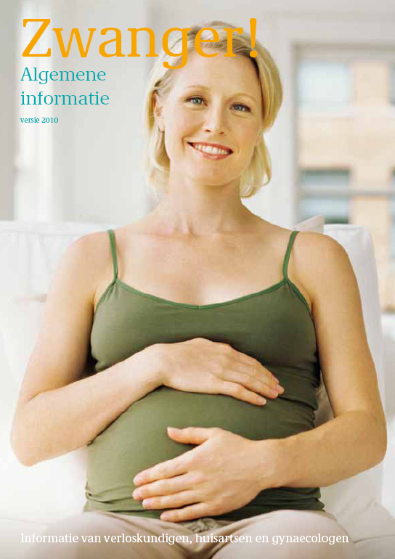
Ouderinformatie
korte versie
lange versie

Slide 32
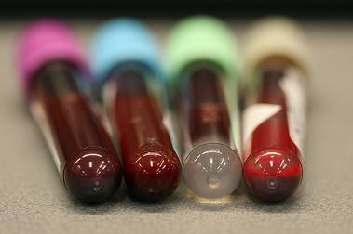
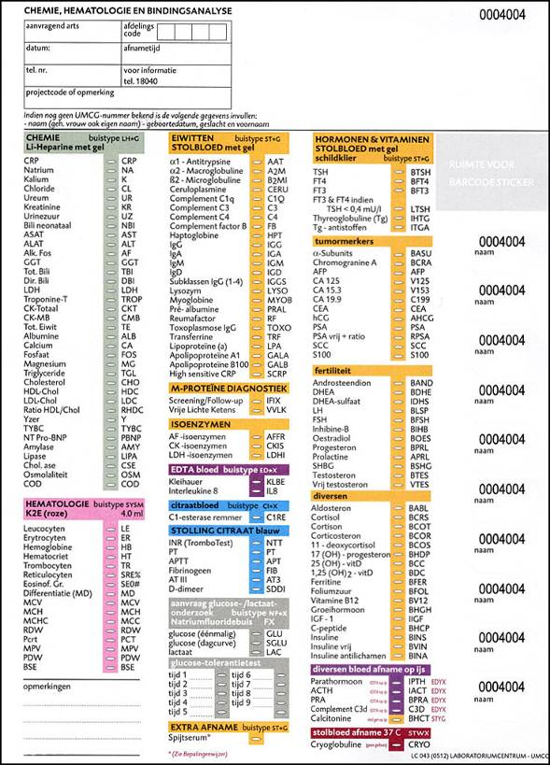

Slide 35
Computertool (rekenprogramma)
Klik hier om het bestand te downloaden
www.pedsoft.nl

Slide 39
Behandeling
Doel: voorkomen kernicterus/wisseltransfusie
- voeding optimaliseren
- voldoende vocht
- borstvoeding stop (als richting wisselgrens)
- fototherapie
- bij bloedgroepanatagonismen: immunoglobulines (IVIG)
- wisseltransfusie

Slide 40
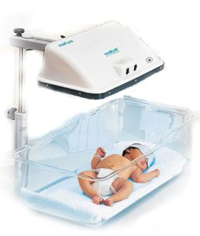
Fototherapie
afbraak tot wateroplosbare producten o.i.v. blauw licht
    Aandachtspunten
    -temperatuurcontrole
    -verlies vocht
    -beschermingen ogen
    -huiduitslag
    -bronze baby syndrome

Slide 41
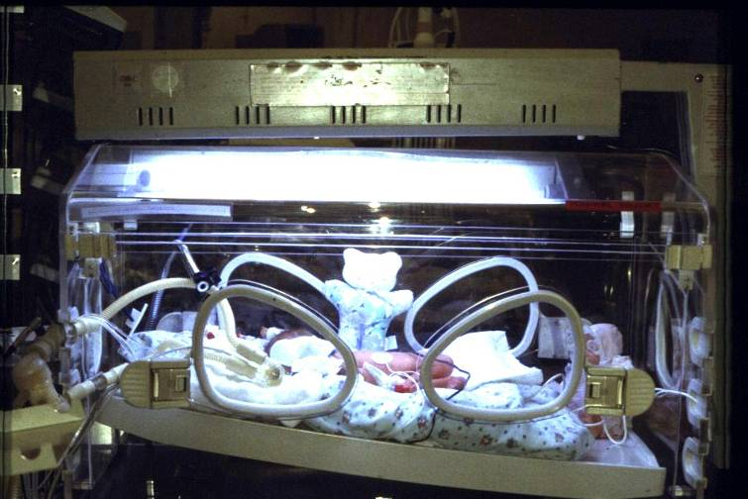
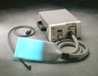
Fototherapie
Conventionele lampen
Spots
Led lampen
Fibre-optische lampen (biliblanket)

Slide 42
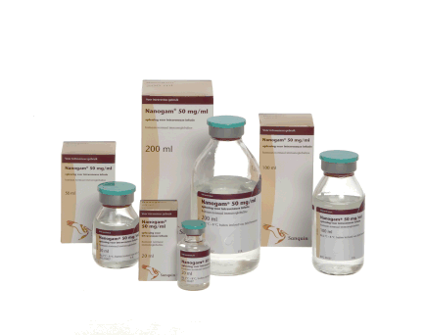
Immunoglobulines bij bloedgroepantagomismen
IVIG = intraveneus immunoglobulines
Vangen antistoffen weg, waardoor minder hemolyse
waardoor minder hoog bilirubine
Blijkt effectief: minder wisseltransfusies nodig

Slide 43
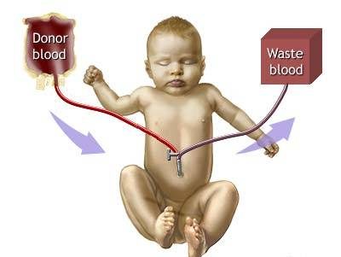
  Wisseltransfusie
  O-negatieve ery’s en AB-negatief plasma
  2x totale bloedvolume wisselen
  meestal via een navelvenelijn
  risico's
    infecties
    Lage bloeddruk
    hartritme stoornissen
    trombose
    laag bloedsuiker
    verstoorde zouten
    zuur-basisch
    transfusiereactie

Slide 44
Supplementen
- Laboratoriumaanvragen en bepalingen van bilirubine
- Verklarende woordenlijst en afkortingen
Volledige richtlijn (alle zorgverleners)
Indicatoren
Downloads en links
- artikelen
- onderwijs

Slide 45
Samenvatting
Nederlandse richtlijn hyperbilirubinemie
Doel is voorkomen neurologische schade hyperbilirubinemie
zonder te veel onrust en zonder overbehandeling
Aanbevelingen t.a.v. preventie, diagnostiek en behandeling
Nieuw:
multidisciplinaire karakter
risico-inschatting en systematisch beoordeling
gegarandeerde follow-up, afhankelijk van risico
kinderen < 38 wkn in midden risico groep
goede overdracht van informatie
transcutane bilirubine meters
verschillende interventiegrenzen–risicofactoren: nieuwe bilicurve

Slide 46
Samenvatting taken huisarts (niet verloskundig actief)
Voorkomen en vroegopsporen door kennis en ervaring
Zo mogelijk in overleg met verloskundig verantwoordelijke
- ken de voorafkans op hyperbili
- < 38 wkn is verhoogde voorafkans
- borstvoeding optimaliseren, zo nodig bijvoeden
- ouders informeren
- gebruik nieuwe bilicurve (leeftijd in uren, risicogroepen)
- overdracht van informatie
- geel binnen 24 uur => kinderarts
- geel+sloom => kinderart
- > 3 wkn geel => cholestase ? => kinderarts

Slide 47

Samenvattingskaart
Huisarts
- voorafkanstabel
- stroomdiagram
- bilicurve
- box cholestase
zie www.babyzietgeel.nl

Slide 48
Reserve dia’s

Slide 49
